Slide 1
THEMA 2 CELLEN
Basisstof 1: Weefselonderzoek
Basisstof 2: Zelf cellen bekijken
Basisstof 3: Plantaardige en dierlijke cellen
Basisstof 4: Weefsels en organen
Basisstof 5: De celorganellen
Basisstof 6: Diffusie en osmose
Basisstof 7: Membranen en het transport van stoffen
Basisstof 8: Stevigheid door osmose
Basisstof 9: Celdeling (mitose)

Slide 2
B. Stof 1 Weefselonderzoek
Lekker in de zon liggen op vakantie
Straling van de zon kan huidkanker veroorzaken
Goed insmeren verkleint de kans daarop
Goedaardig? Kwaadaardig?
Biopsie = verzamelen van weefsel voor onderzoek naar tumor
Afgenomen weefsel: biopt (lees tekst blz.52 en 53)
Maak opdracht 1 blz. 54 boek

Slide 3
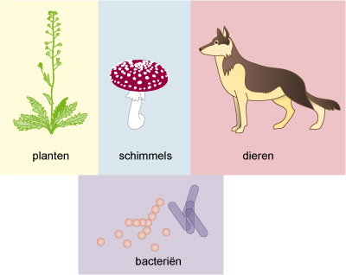
Organismen worden opgedeeld in 4 RIJKEN zie afbeelding
De leefwijze (autotroof of heterotroof) is voor de indeling in de vier groepen eveneens van belang. Heterotrofe organismen voeden zich met andere organismen of de resten daarvan. Autotrofe organismen hebben geen organische stoffen nodig als voeding. In het hoofdstuk Stofwisseling vind je de verdere uitleg van de begrippen autotroof en heterotroof
In de rest van dit hoofdstuk houden we ons alleen bezig met plantaardige en dierlijke cellen.

Slide 4
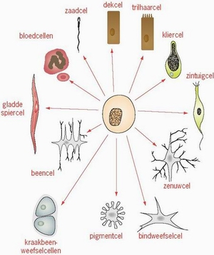
Weefsels en organen 1
Meercellige organismen zijn opgebouwd uit een groot aantal cellen. Afhankelijk van de functie hebben cellen een specifieke vorm en
werking. Zo hebben dieren
bloedcellen voor transport,
spiercellen voor beweging
en zenuwcellen voor het
doorgeven van impulsen

Slide 5
Weefsels en organen 2
Een groep cellen met eenzelfde vorm en functie noem je een weefsel
Een orgaan is een gedeelte van een organisme met een bepaalde taak. Een voorbeeld is het hart. Binnen een orgaan zijn verschillende weefsels te vinden
De buitenkant van het hart is een laag bindweefsel. Het hart zelf bestaat grotendeels uit spierweefsel en voor de regeling van de werking ligt er zenuwweefsel in
Maag, lever en dunne darm zijn organen die deel uitmaken van de groep organen die samen tot taak hebben voedsel te verteren. Gezamenlijk vormen zij een orgaanstelsel, het spijsverteringsstelsel. Ander voorbeelden zijn het ademhalingsstelsel en het bloedvatenstelsel.

Slide 6
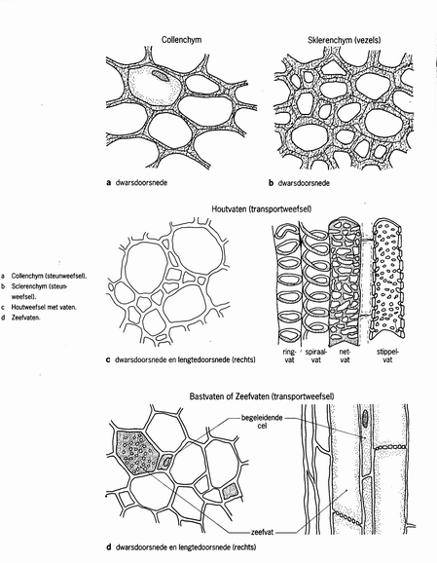
Weefsels en organen 3 Weefsels

Slide 7
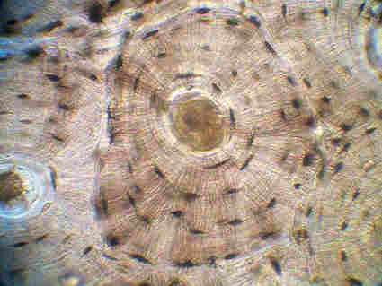
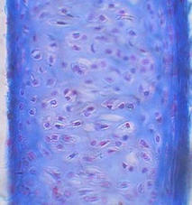
Weefsels en organen 4 Weefsels
Beencellen Kraakbeencellen en tussencelstof en tussencelstof

Slide 8
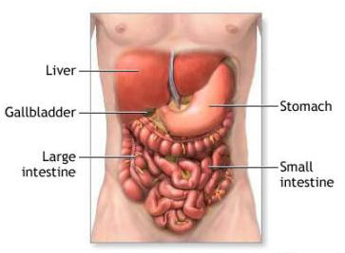
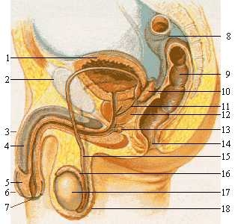
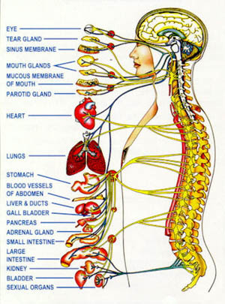
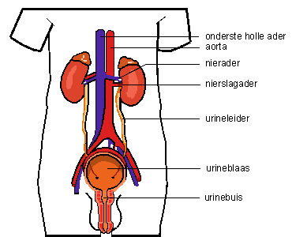
Weefsels en organen 5

